Slide 1
FnW
Leader : Shin HyunMin
Member : Kim HyungJun
Lee JiHyun
Jang HeeSeong

Slide 2
INDEX
SUMMARY
Planning Focus
Use Function & Development Environment
Researching Schedule
Role Sharing
Expected Problem
Entity Relationship Diagram
Class Diagram
Implementation Function

Slide 3
SUMMARY
Book
Integration
Search
Book
Secondhand
Transaction
Real Time
Seat
Reservation

Slide 4
PLANNING FOCUS
Integration Book Information Offer System
Reliable Second-hand Transaction
Real Time Seat Reservation Service
Duplicated Reservation Prevention
Book Search Function
Customized Book Recommendations

Slide 5
FUNCTIONS & DEVELOPMENT ENV.
- Usage language : JAVA
- Development Tool : Eclipse
- DataBase : Oracle Database Express Edition 11g Release 2
- Server : Apache Tomcat 8.0
- Other : HTML5, CSS, JavaScript, JSTL, JQuery, Ajax, Json, BootStrap,
Open API, Socket, MVC2, Git

Slide 6
SCHEDULING
개발 내용 |  | 일정
 |  | 1주차 |  |  |  |  | 2주차 |  |  |  |  | 3주차 |  |  |  |  | 4주차
설계 | 기능구현
 | Diagram
 | DB설계
구현 | DB연동
 | UI구현
 | 기능 구현
테스트 | 중간테스트
 | 최종테스트

Slide 7
FUNCTIONS
Book Integration Function | Integration Book Searching Service | 각 도서관 보유 도서 통합 검색 (저자, 서명, 출판사 등 분류 검색 가능) 서비스 제공
 | Multi-Lingual Input Machine | 다국어 입력기를 통한 다양한 검색 서비스 제공
 | Book Direct Rent Service | 통합 로그인 시스템으로 인한 빠른 대여 서비스 제공
Library Page | Book Information Offer Service | 도서의 대출 가능 유무/ 위치 정보/ 대출예약가능
 | Recommendation Book Information Offer Service | 대출 건수를 바탕으로 한 추천 도서 정보 서비스 제공
 | QnA | 댓글을 통한 원활한 소통 서비스 제공
 | Seat Reservation | 실시간 예약 현황 및 예약 가능 서비스 제공
Second-Hand Book Transation | Secondhand Book Transaction | 중간 매체인 도서관을 통한 판매자의 신뢰 보증
 | Wish List | 예약 도서의 판매 가능 유무 확인 및 구매 기능 제공
 | Card Payment | 카드 결제를 통한 간편 전자거래 서비스 제공

Slide 8
ROLE SHARING
Shin HyunMin | 통합페이지 | 도서검색, 도서관/무인반납존, 도서신청, 이용안내 , 마이페이지
Kim HyungJun | 통합페이지 | 로그인, 회원가입, ID찾기, PW찾기 , 관리자페이지
Lee JiHyun | 도서관페이지 | 도서검색, 추천도서, QNA, NOTICE, 예약페이지
Jang HeeSeong | 중고장터페이지 | 판매신청, 판매승인, 판매리스트, 판매정보, 결제

Slide 9
EXPECTED PROBLEMS
Amount of Book Information DB Setting
CSS
Use of GitHub & Interlock
Real-time Seat Reservation Overlap Prevention

Slide 10
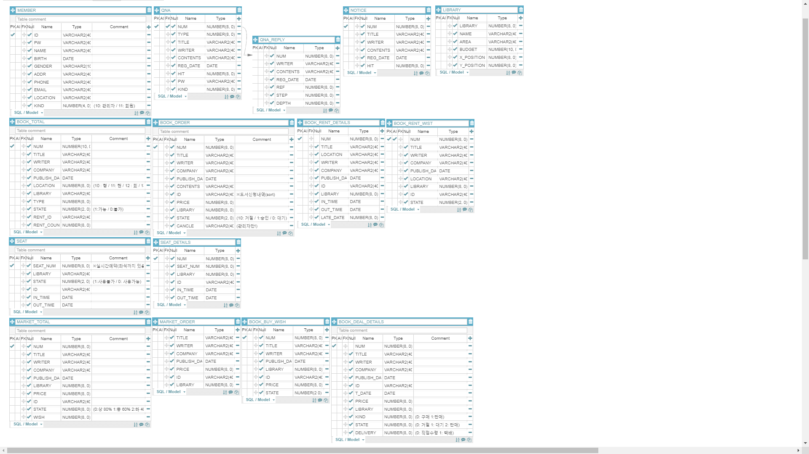
DB ERD

Slide 11
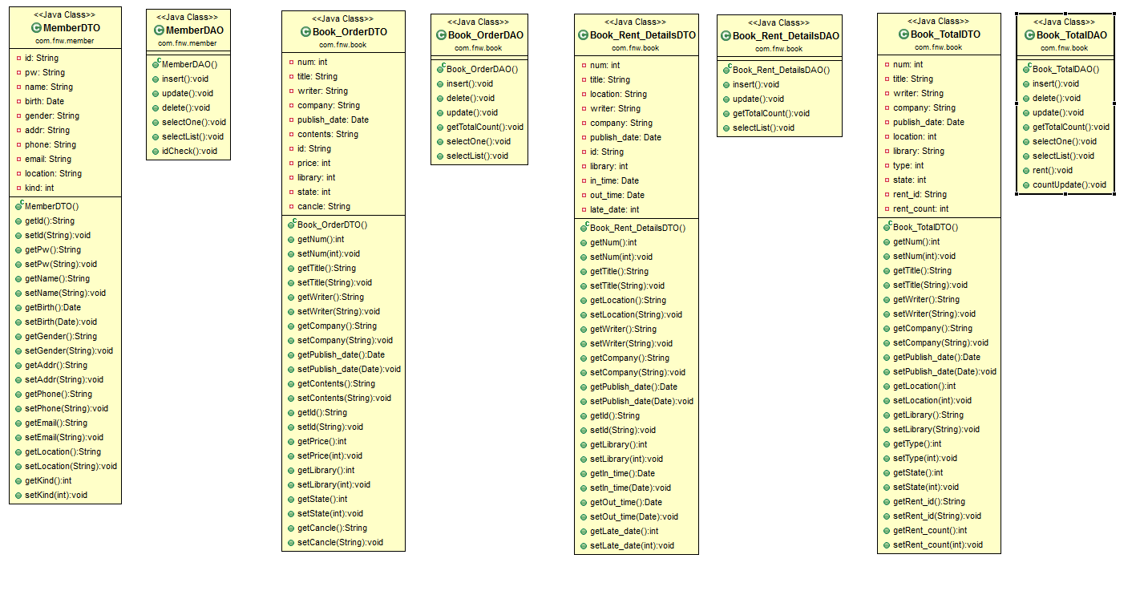
CLASS DIAGRAM

Slide 12
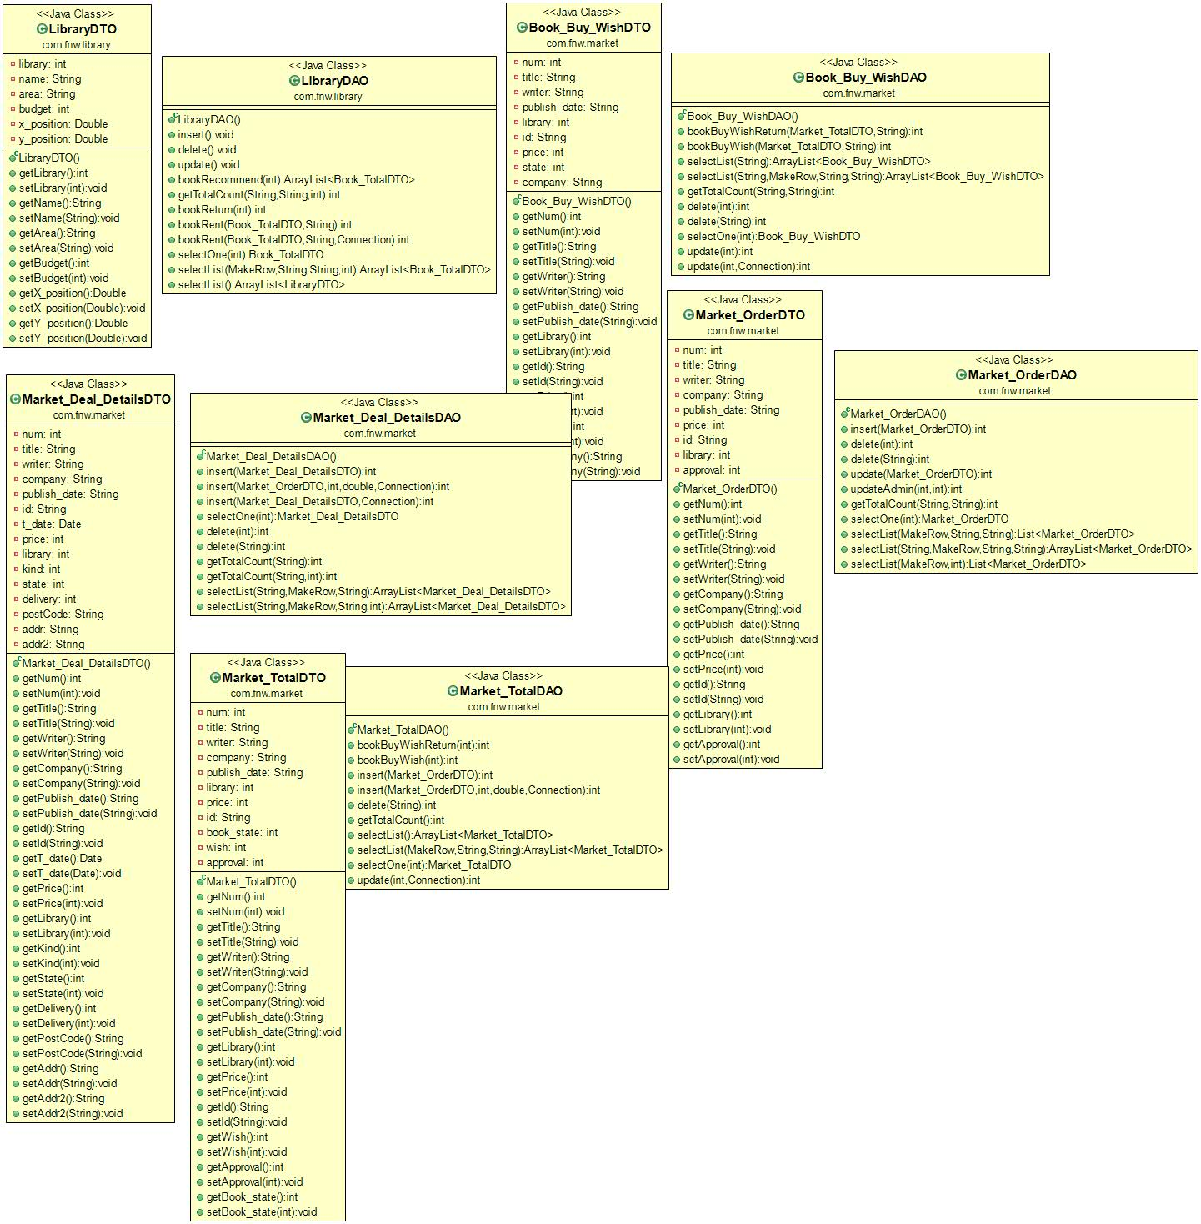
CLASS DIAGRAM

Slide 13
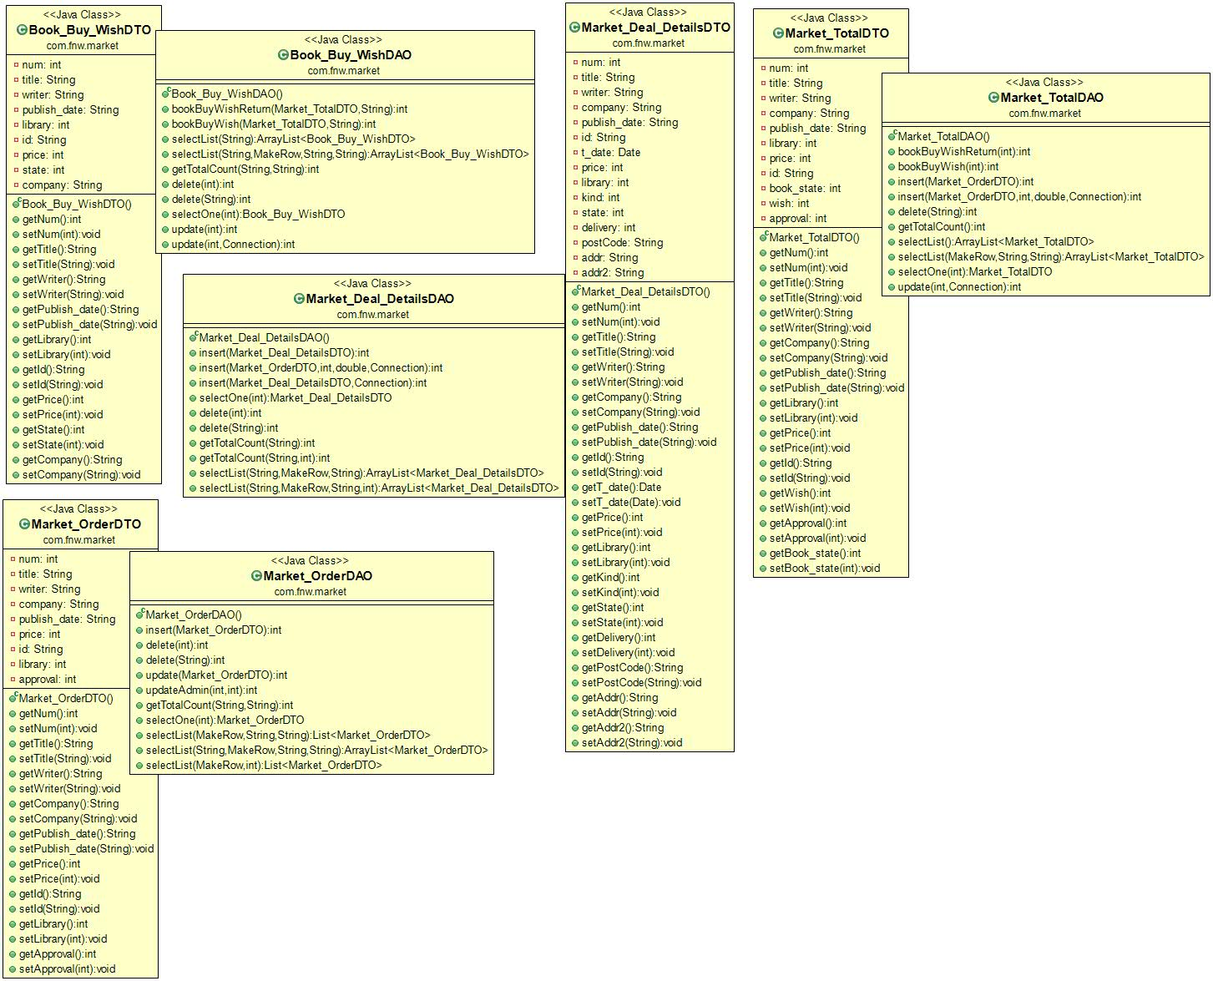
CLASS DIAGRAM

Slide 14
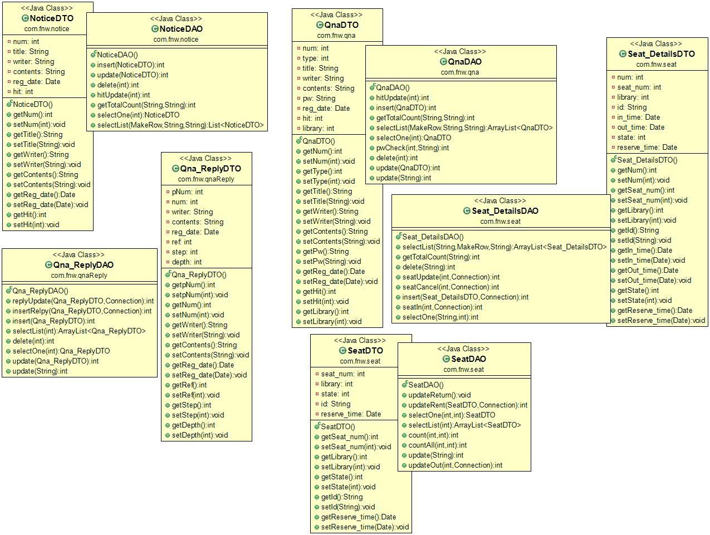
CLASS DIAGRAM

Slide 15
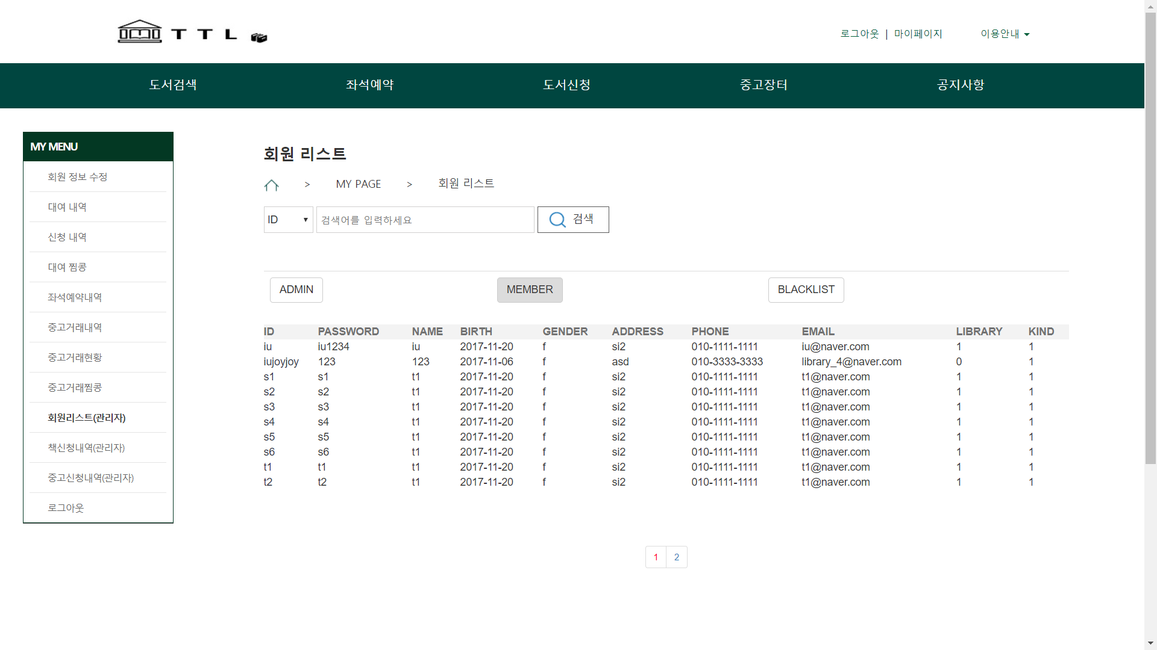
IMPLEMENTATION FUNCTION

Slide 16
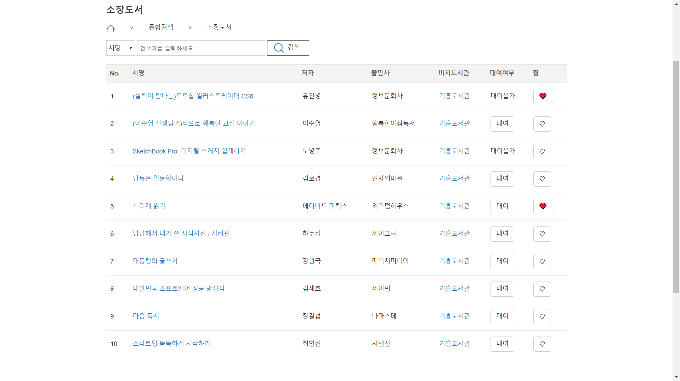
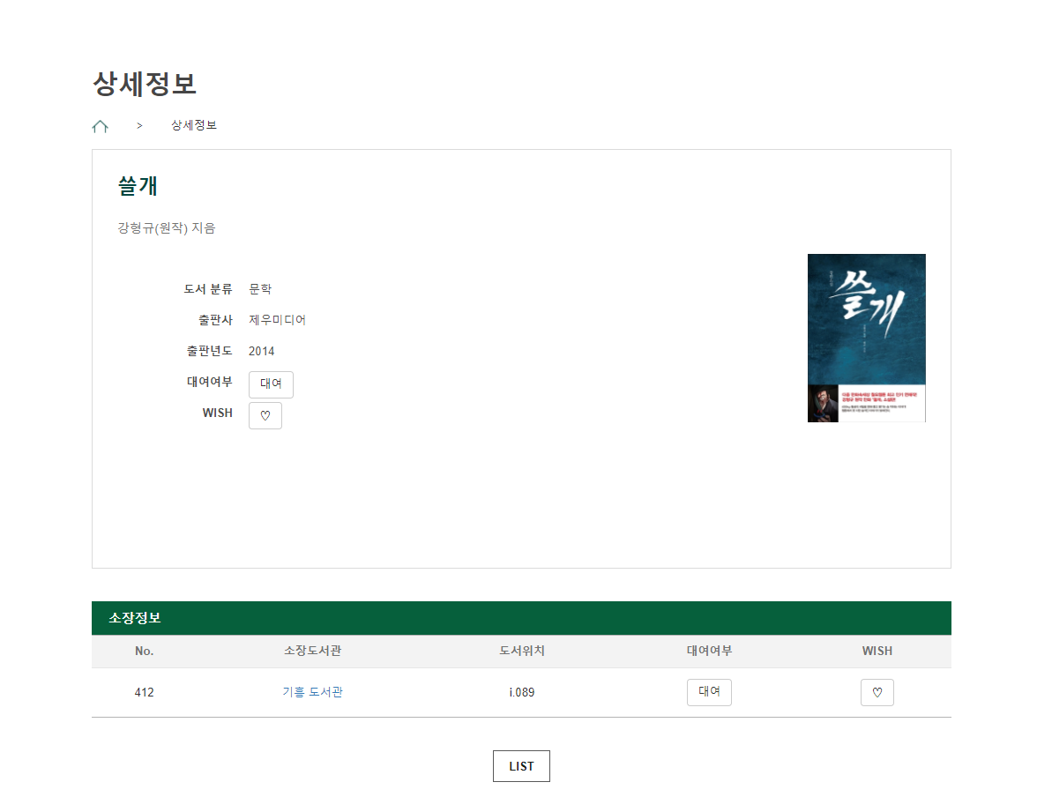
IMPLEMENTATION FUNCTION

Slide 17
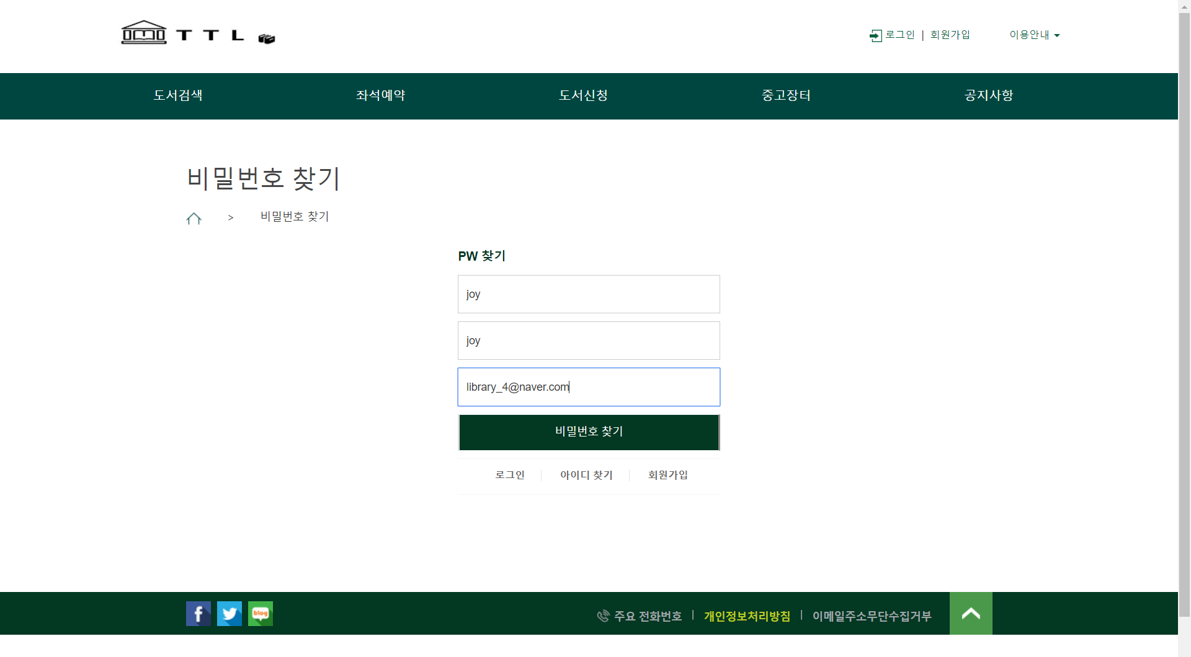
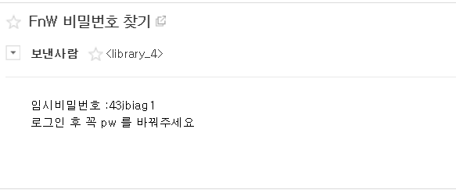
IMPLEMENTATION FUNCTION

Slide 18
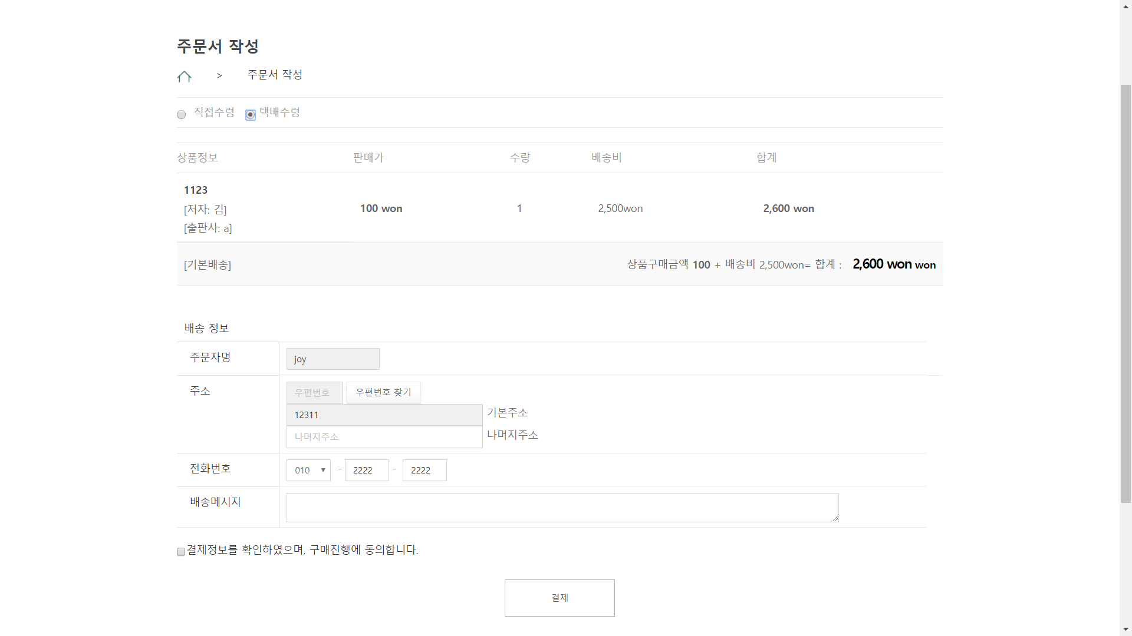
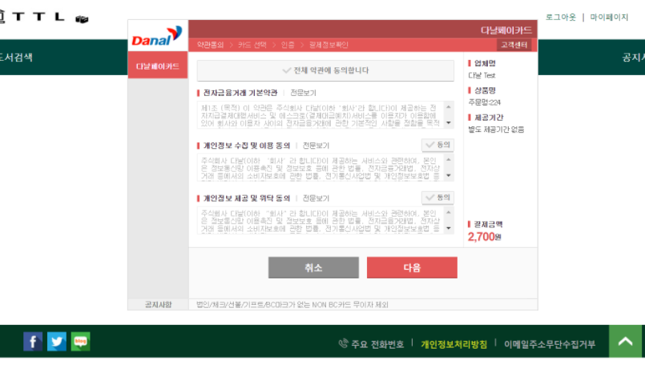
IMPLEMENTATION FUNCTION

Slide 19
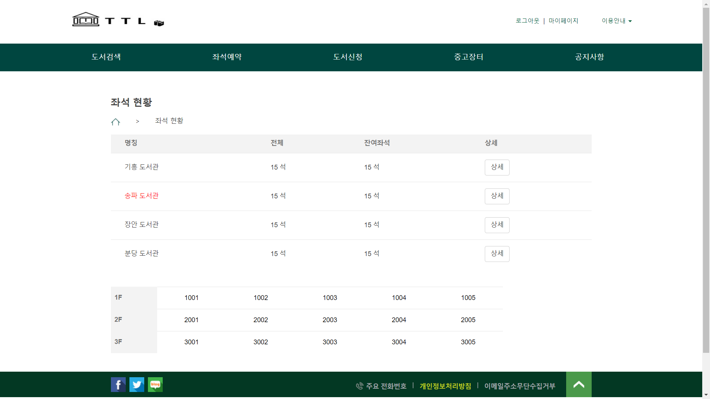
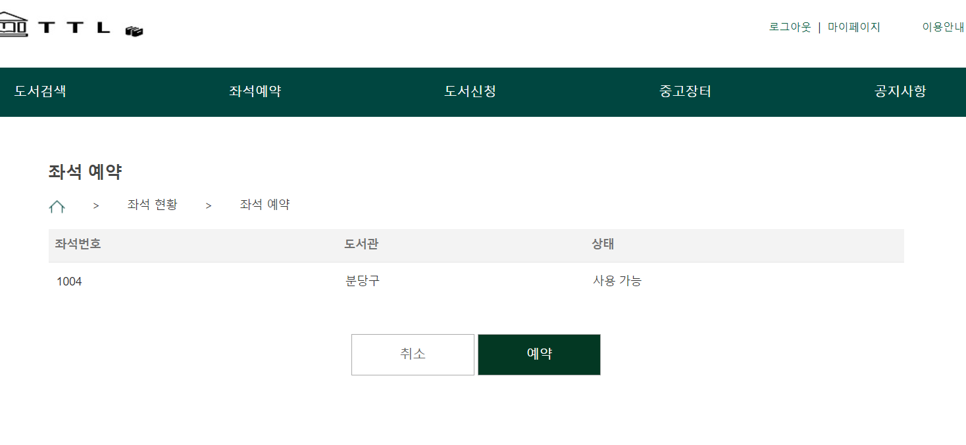
IMPLEMENTATION FUNCTION

Slide 20
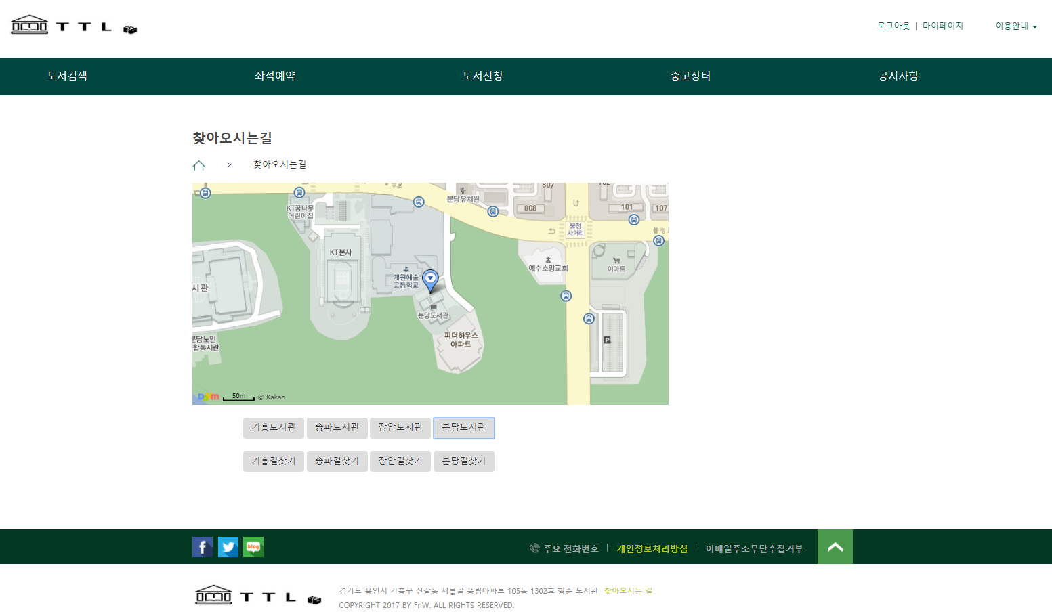
IMPLEMENTATION FUNCTION

Slide 21
아쉬운 점
검색 api 를 사용하여 json 타입의 자료들을 사용하지 못함.
Git / SourceTree 를 사용하면서 발생한 오류가 많았음.
이미지가 포함된 도서관 DB 를 구하지 못함.

